Slide 1
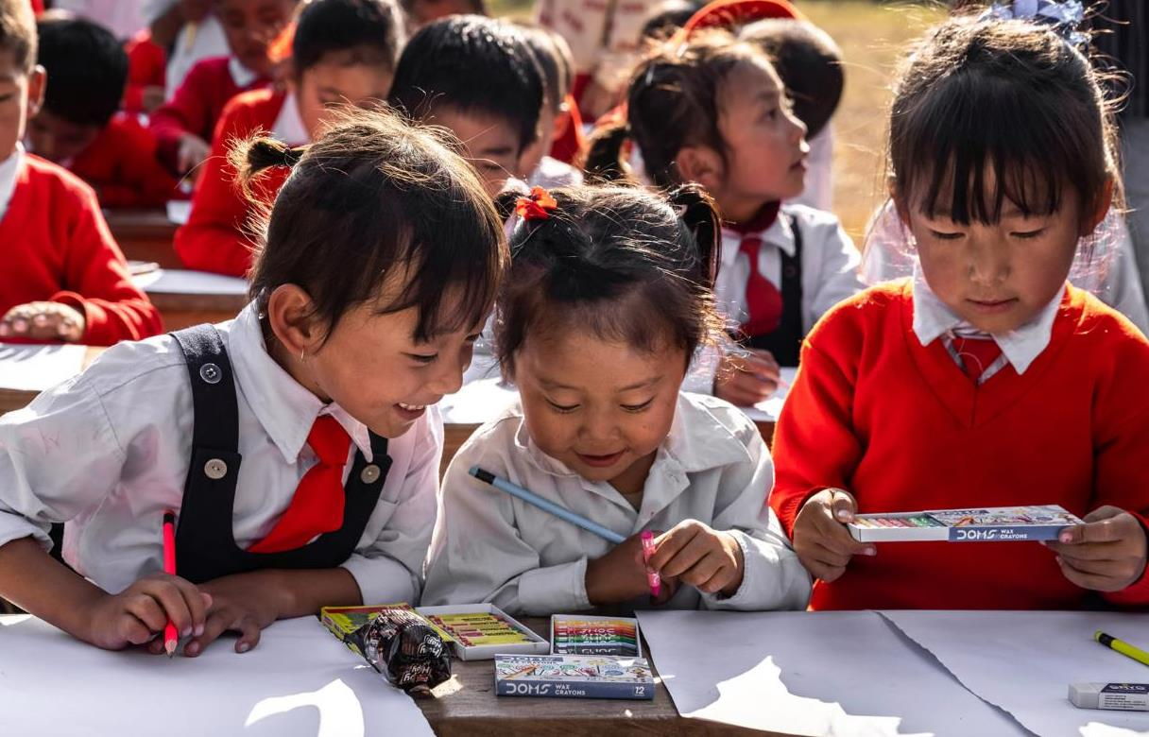
Indien
Gute Schulen für
eine bessere Zukunft
Notes:
1

Slide 2
Indien
Indien Deutschland
Fläche in km² 3.287.263 357.022
Bevölkerung in Millionen 1.389,6 79,9
Mittleres Alter in Jahren 28,7 47,8
Kinder pro Frau im Durchschnitt 2,1 1,5
Anteil ländlicher Bevölkerung in % 64,1 22,5
Ärztedichte in Arzt:innen/10.000 Einw. 9 43
Säuglingssterblichkeit in % 3,0 0,3
Anteil untergewichtiger Kinder in % 33,4 0,5
Analphabetenrate in % 25,6 k. A.
Jugendarbeitslosigkeit in % 19,8 7,2
Bruttosozialprodukt in $/Kopf 6.100 50.900
Quelle: CIA World Factbook (2022)
CHINA
MYANMAR
NEPAL
BUTAN
PAKISTAN
Neu-Delhi
New Tusom
INDIEN
BANGLADESCH
INDIEN
Notes:
2

Slide 3
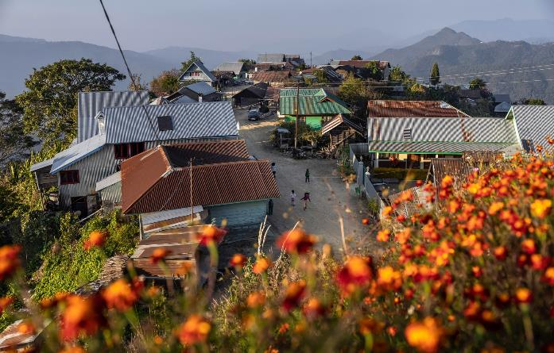
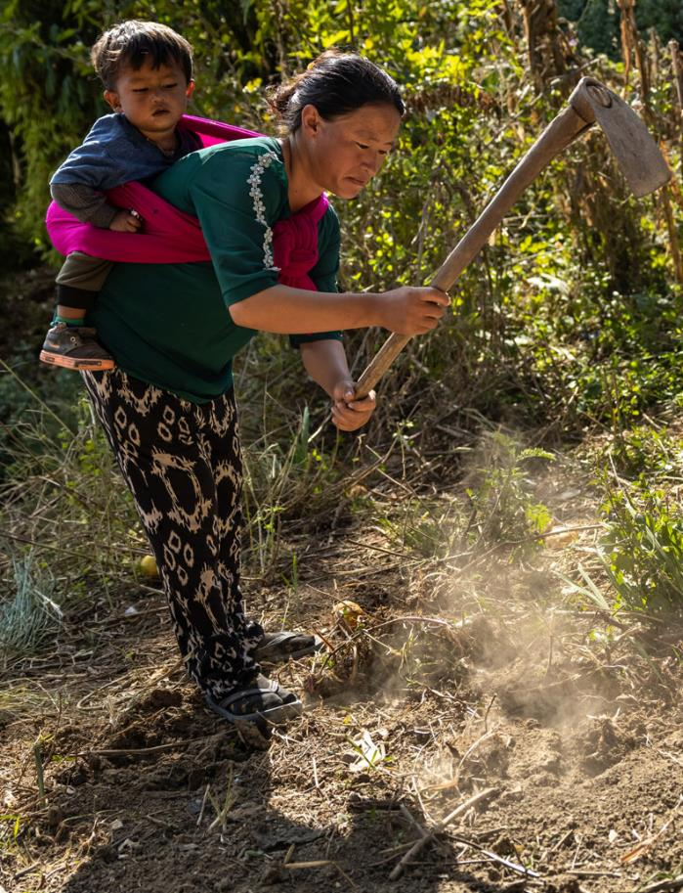
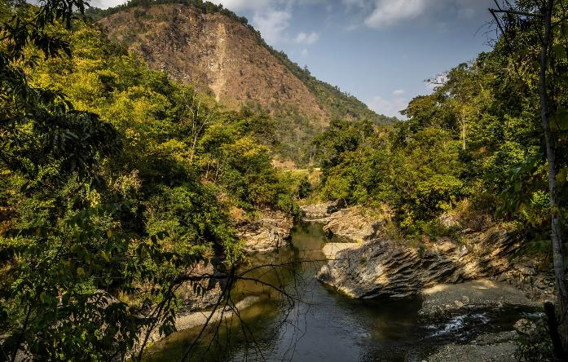
Im armen Bundesstaat Manipur im Nordosten Indiens leben knapp drei Millionen Menschen. Viele von ihnen gehören ethnischen Minderheiten an.

Slide 4
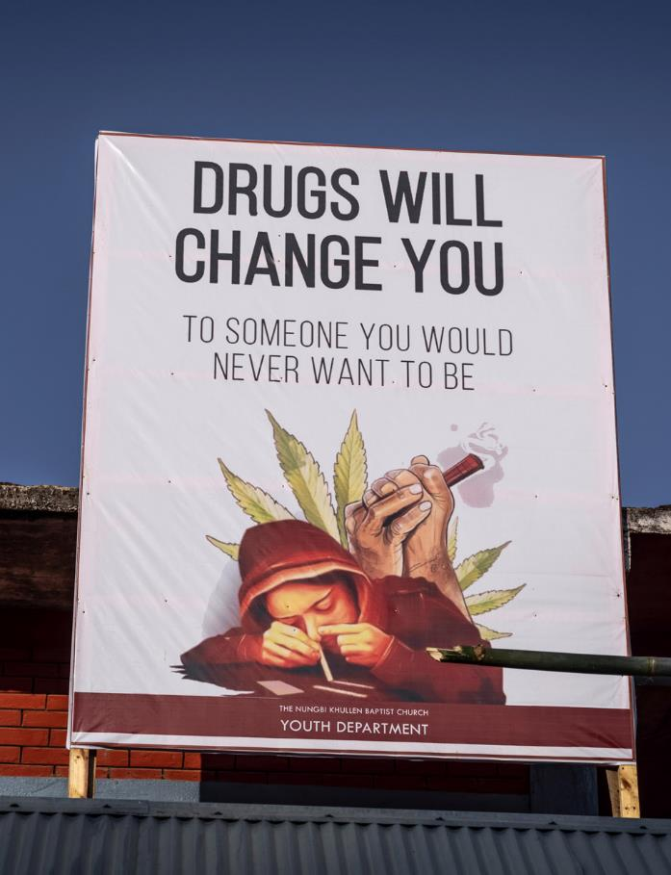
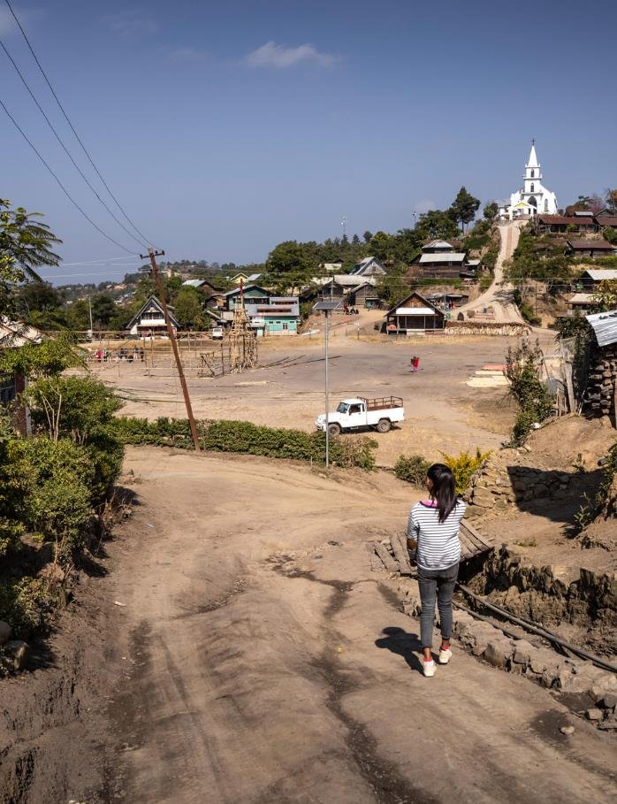
Kinder und Jugendliche haben in Manipur kaum Perspektiven. Gewalt und Drogen sind weit verbreitet, das staatliche Bildungssystem ist miserabel.

Slide 5
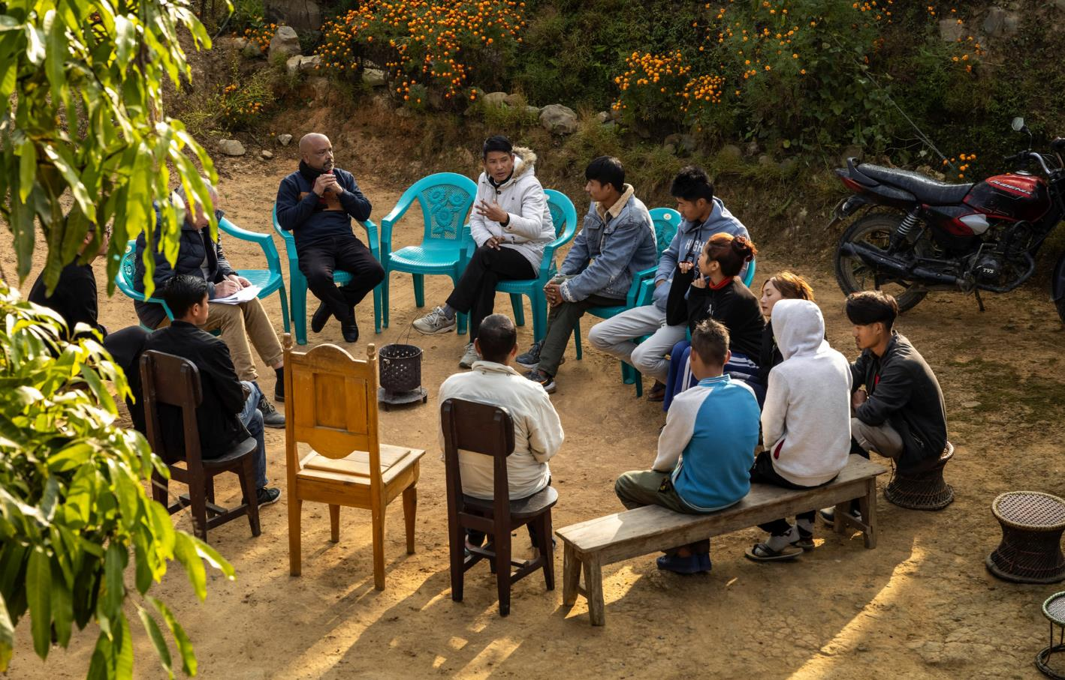
Die Organisation PASDO will das ändern: In Komitees überlegen Eltern und Lehrkräfte gemeinsam, wie der Unterricht verbessert und der Schulausfall reduziert werden kann.

Slide 6
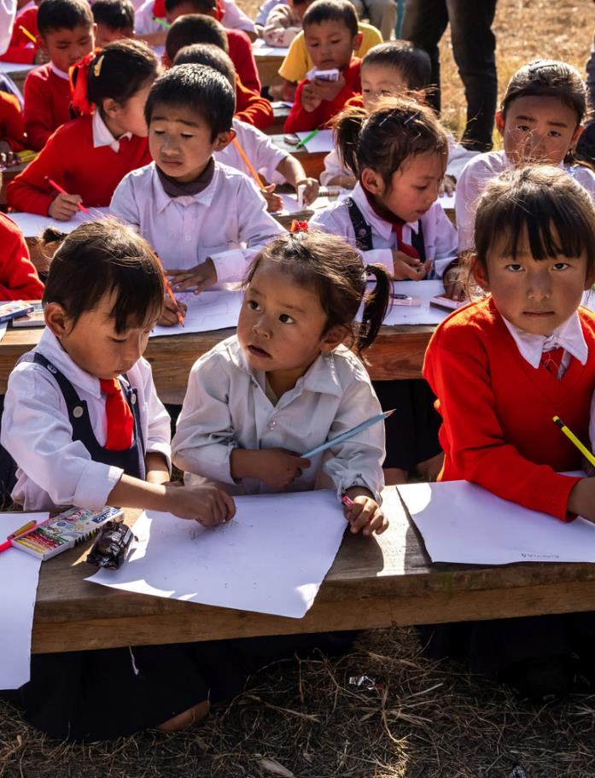
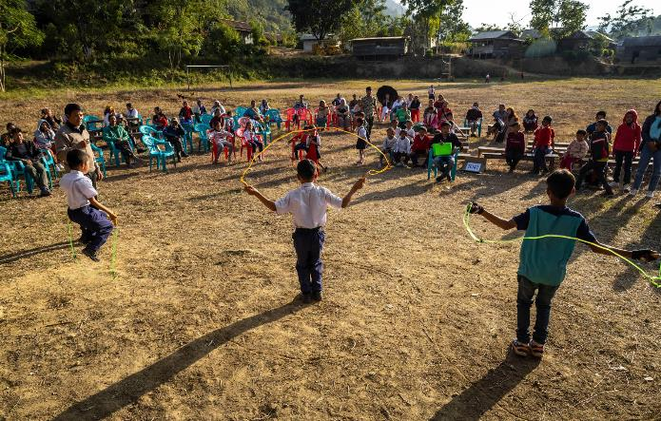
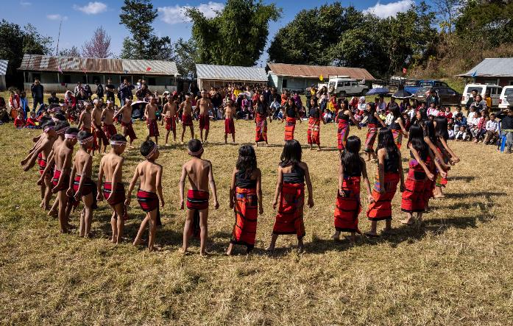
PASDO hat „Zentren für freudvolles Lernen“ eingerichtet, die durch kulturelle und sportliche Aktivitäten die Kreativität und sozialen Kompetenzen von Kindern fördern.

Slide 7
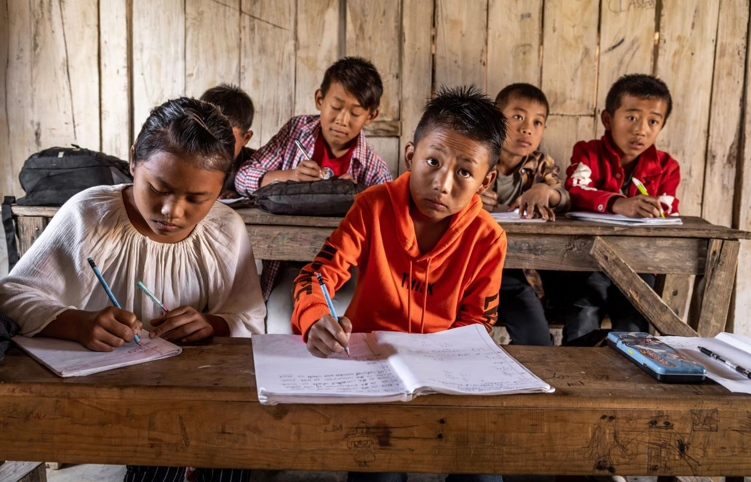
Der 12-jährige Sorso (Bildmitte) geht in die sechste Klasse der kleinen Dorfschule von New Tusom. Doch der Unterricht fällt häufig aus.

Slide 8
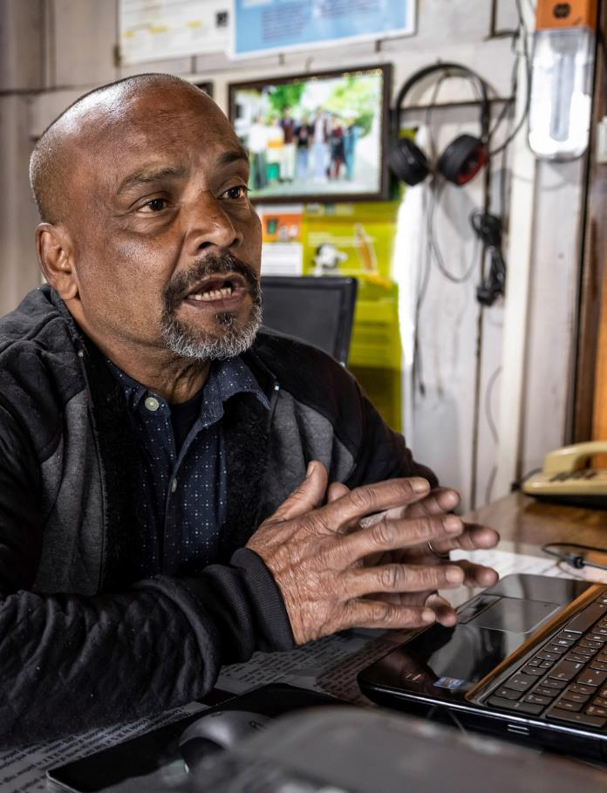
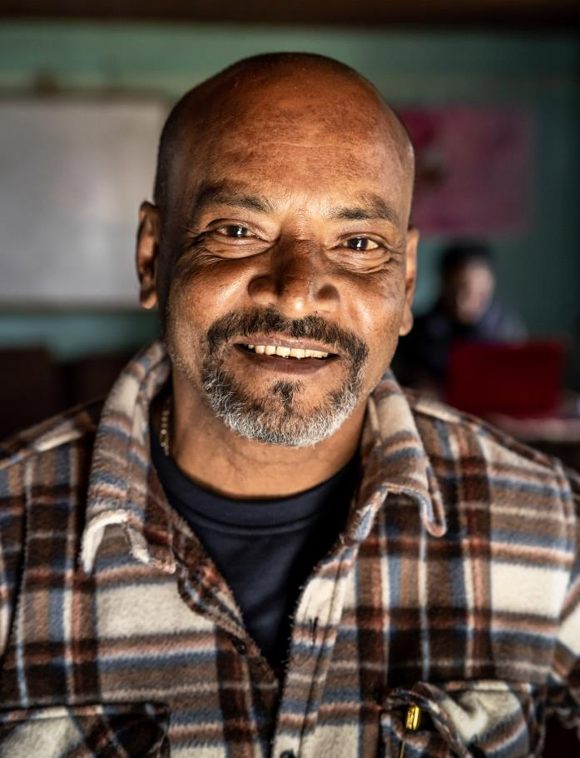
„Die Lehrkräfte sind schlecht ausgebildet und wenig motiviert“, erklärt Gajendra Prasad Mohanty, der Leiter von PASDO. „Viele erscheinen einfach nicht zum Unterricht.“

Slide 9
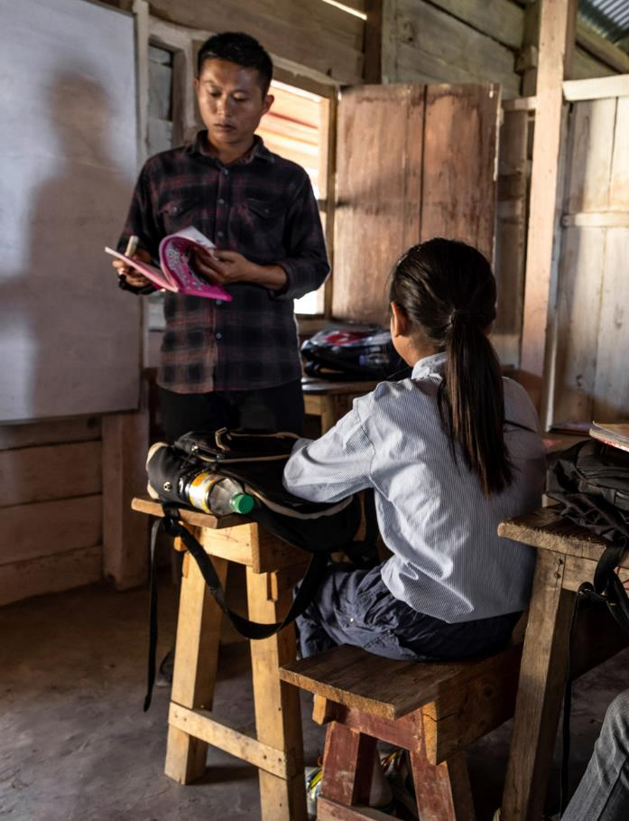
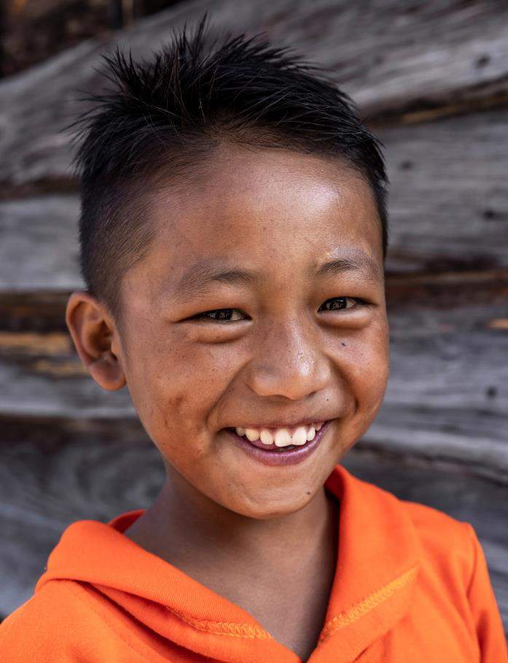
In New Tusom und anderen Dörfern haben die Mitglieder der örtlichen Jugendgruppen deshalb begonnen, Grundschulkinder wie Sorso zu unterrichten – ehrenamtlich.

Slide 10
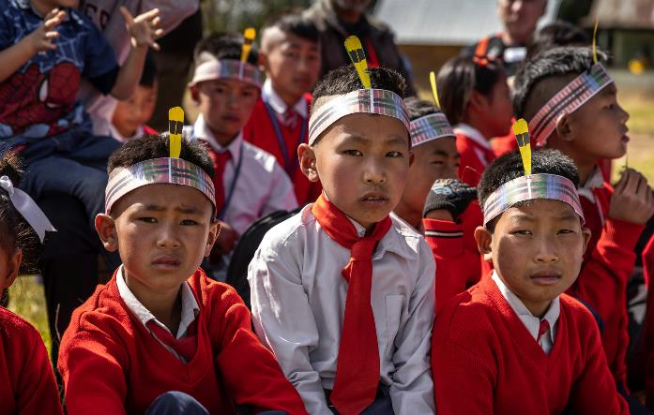
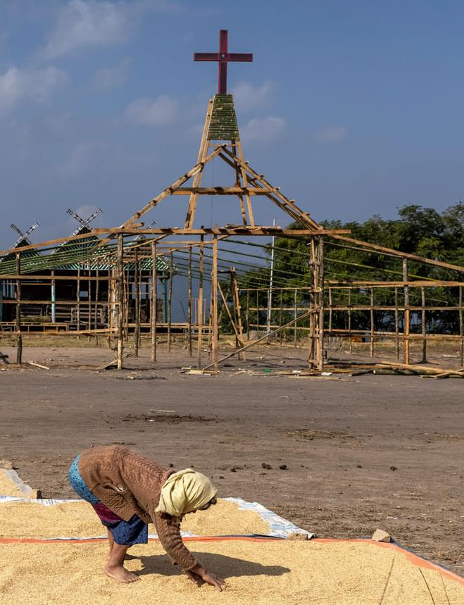
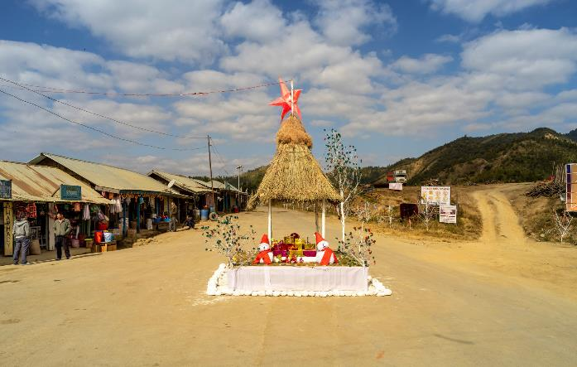
Sorso gehört der Volksgruppe der Tangkhul Naga an. Sie sprechen eine eigene Sprache und haben eine eigene Kultur. Und sie sind überwiegend christlichen Glaubens.

Slide 11
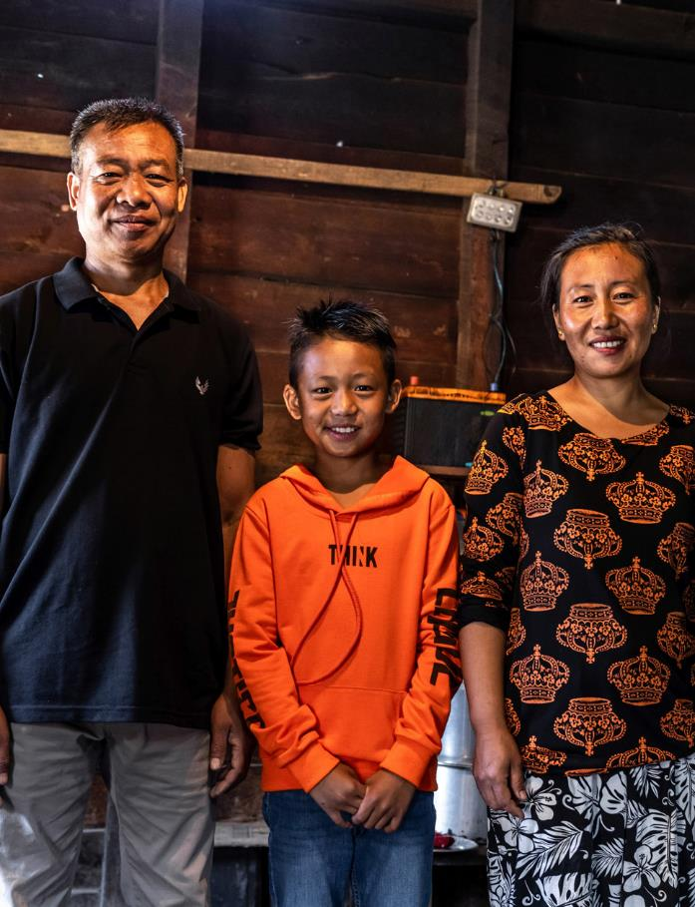
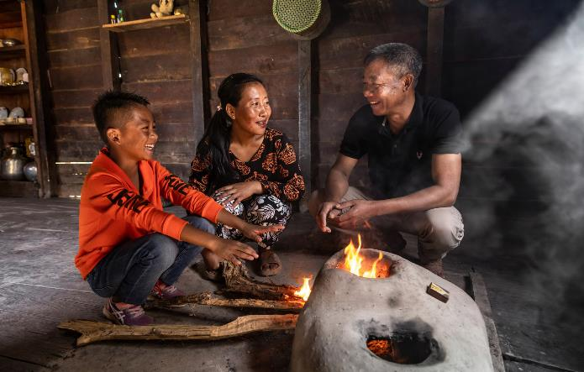
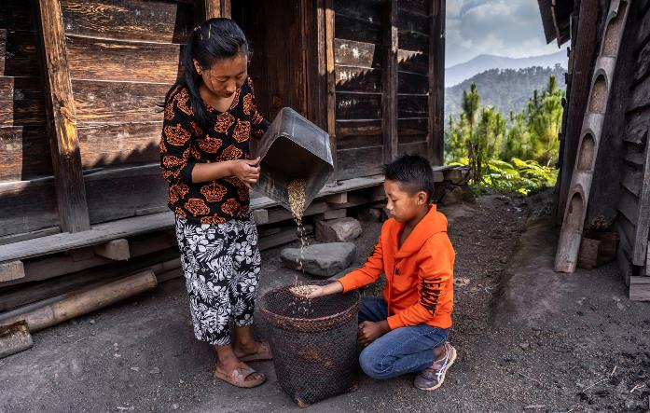
Die meisten Menschen hier sind arm. So auch Sorsos Familie. „Ich wünsche mir, dass es unsere sechs Kinder einmal besser haben als wir“, sagt Sorsos Vater.

Slide 12
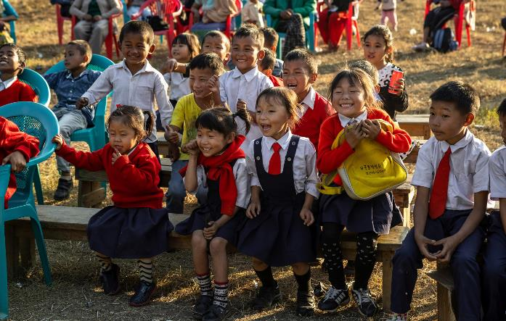
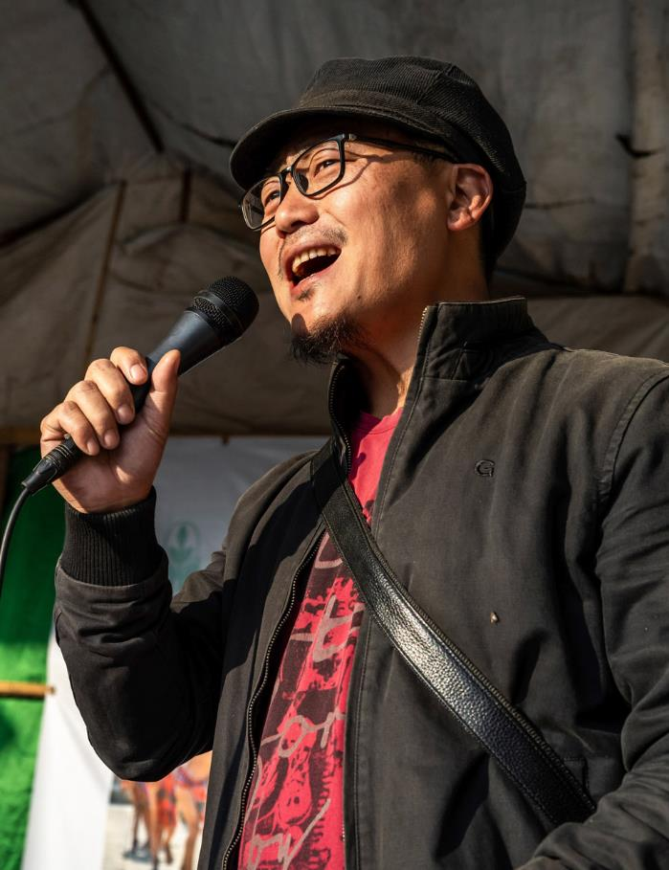
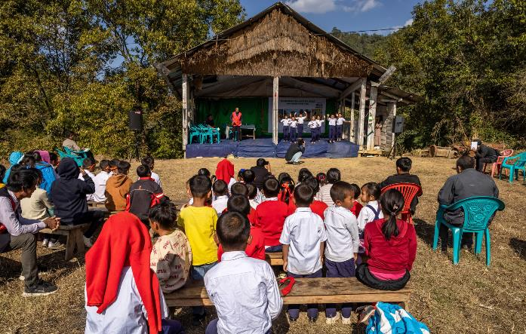
Im Nachbarort Challou hat PASDO ein großes Fest organisiert, zu dem die Familien aus den umliegenden Dörfern gekommen sind. Der ganze Tag steht im Zeichen der Kinder.

Slide 13
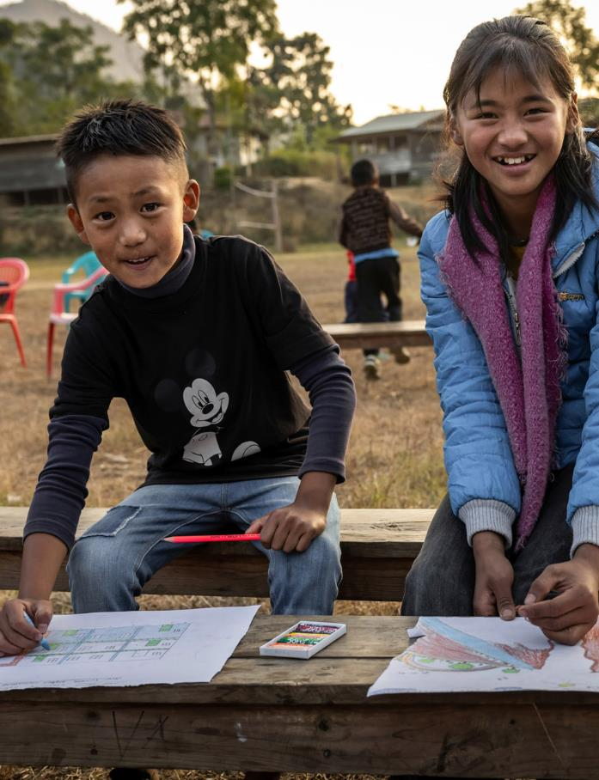
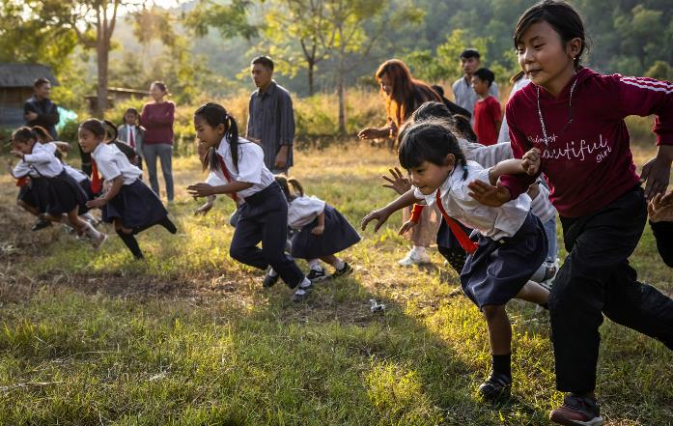
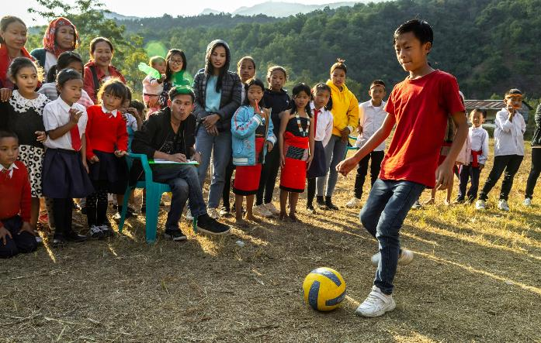
Auf dem Dorfplatz messen sie sich bei Ballspielen, Wettrennen und Sackhüpfen, stellen ihre Malkünste unter Beweis oder beantworten Quiz-Fragen zu Kinderrechten.

Slide 14
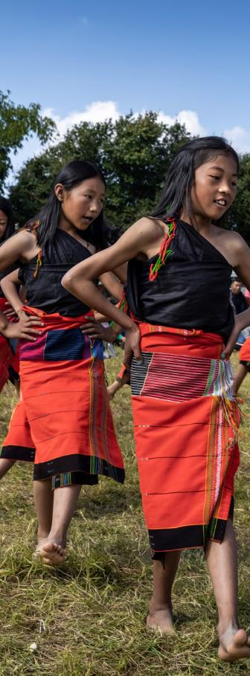
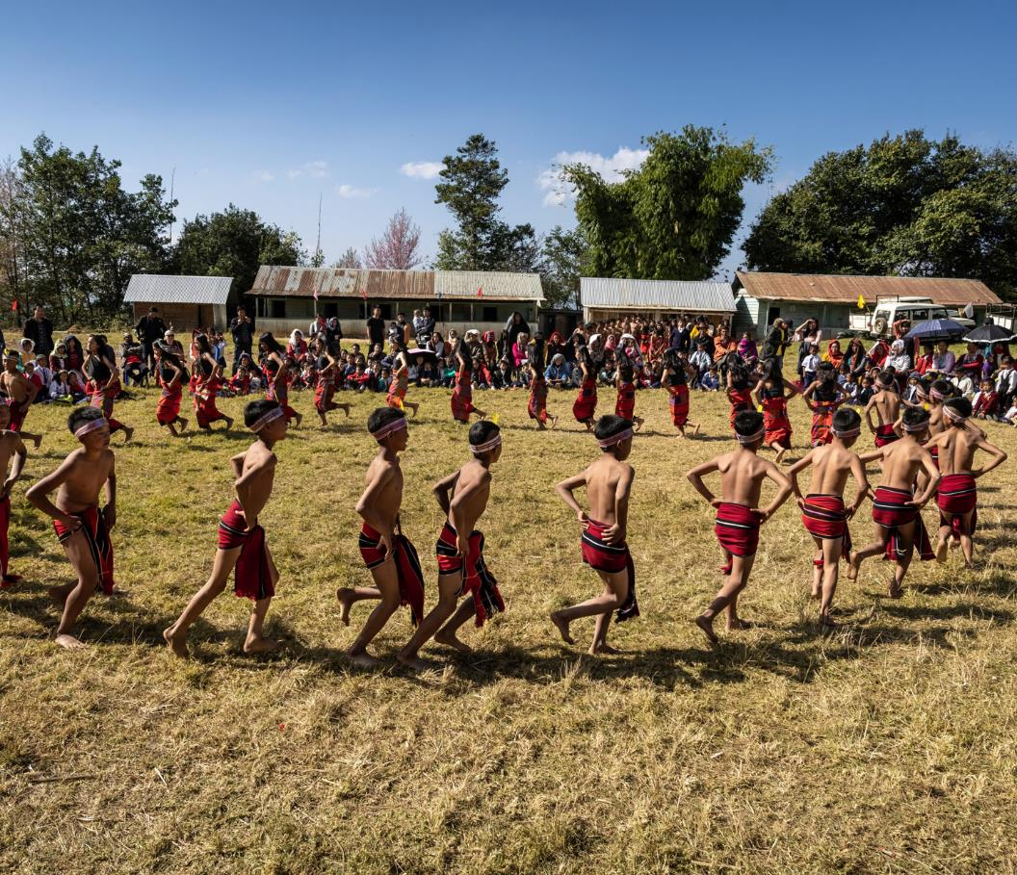
Und sie führen Tänze in traditioneller Kleidung auf. „Die Kinder können stolz darauf sein, einer Volksgruppe mit eigener Tradition und Brauchtum anzugehören“, sagt eine Mutter.

Slide 15
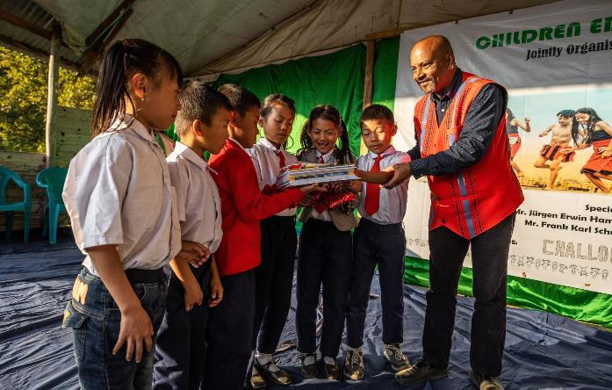
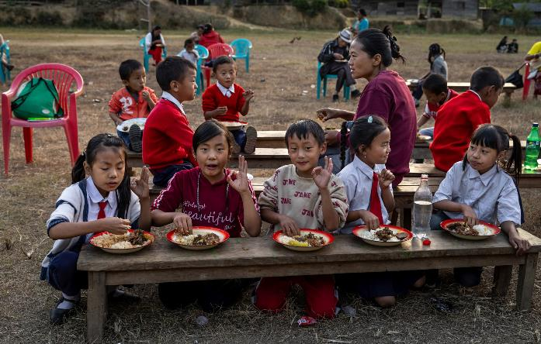
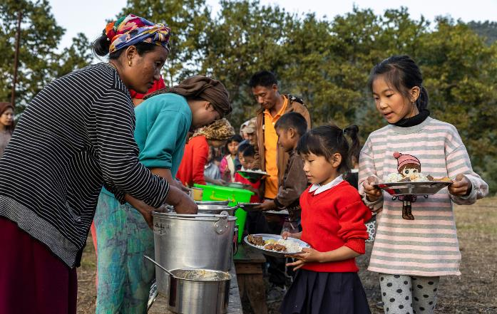
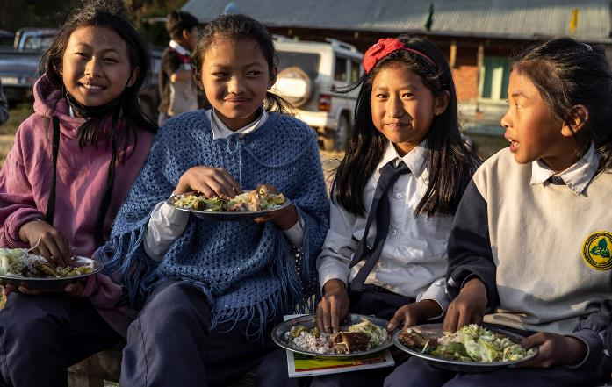
Nach der Preisverleihung, bei der es Schreibhefte, Blei- und Malstifte gibt, bekommen alle noch ein gemeinsames Abendessen. „Das stärkt das Wir-Gefühl“, sagt Mohanty.

Slide 16
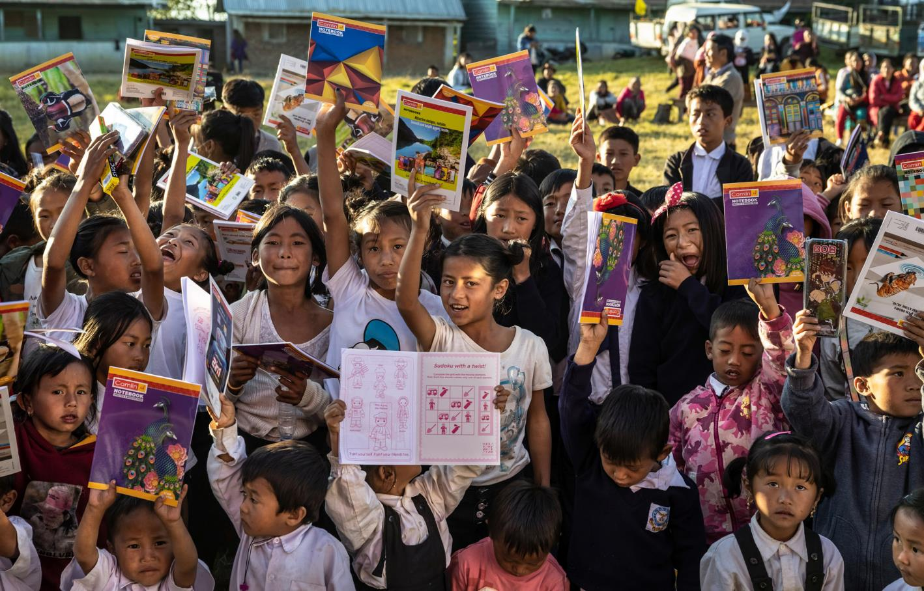
Ein erfüllter Tag für die Familien, der Mut für die Zukunft macht. Im Chor singen die Kinder gemeinsam: „Wir sind stark, wir sind mutig, und wir halten zusammen“.

Slide 17
Sie sahen eine Präsentation zum Projekt der Partnerorganisation
Participatory Action for Sustainable Development Organisation (PASDO) aus Indien.
Gute Schulen für eine bessere Zukunft
www.brot-fuer-die-welt.de/projekte/indien-schulen
Herausgeber
Brot für die Welt
Evangelisches Werk für Diakonie und Entwicklung e.V.
Caroline-Michaelis-Str. 1
10115 Berlin
Telefon 030 65211 4711
kontakt@brot-fuer-die-welt.de
Redaktion Thorsten Lichtblau, Thomas Knödl
Text Jürgen Hammelehle
Fotos Frank Schultze
Gestaltung Thomas Knödl
Berlin, Juli 2022
Notes:
17

Slide 18
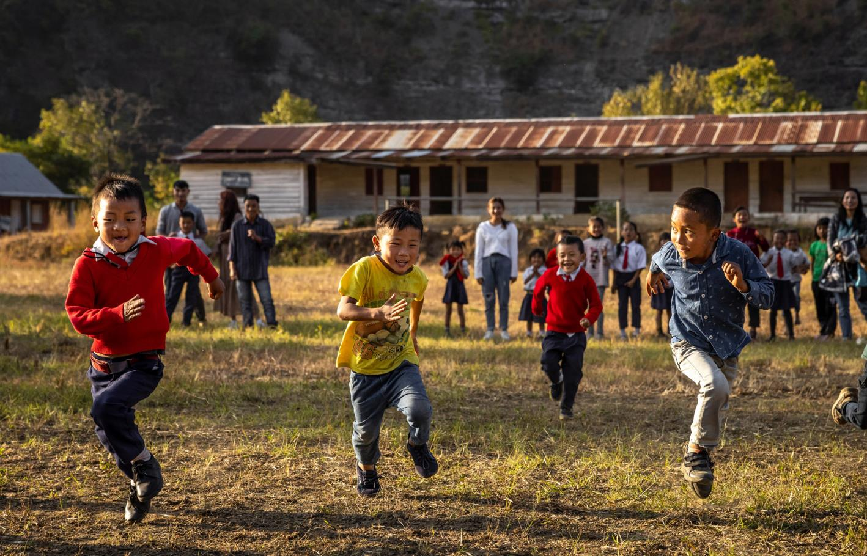
Spendenkonto
Bank für Kirche und Diakonie
IBAN: DE10 1006 1006 0500 5005 00
Notes:
18

